Slide 1
DH Steel IBA 데이터 프로파일
공정-불량 상관분석 결과 보고서
2026.03.31 | 분석 기간: 2025.05~08 + 2026.01~02
고객 요구사항 5건 + 추가 요청 분석 결과
중간 보고 자료

Slide 2
핵심 요약
고객 질문에 대한 직접 답변
# | 질문 | 답변 | 핵심 근거
Q1 | 수치 변동이 먼저? 불량이 먼저? | 둘 다 확정 (순방향 3건 + 역인과 3건) | RUN 필터로 진짜/거짓 구분
Q2 | 가열로와 토크 중 어느 것이 선행? | 가열로가 선행 지표 | Stand 8 vs 가열로 rho = -0.722
Q3 | 관리 기준 제시? | 강종별 잠정 기준 제시 (대안 B: 실측값 기반) | D4 가스유량 Gap = -75.2%
Q4 | Stand 14/블록밀 왜 작게 나오나? | 평균(avg)은 비유의 변동성(std)은 유의 | std rho = 0.351***
Q5 | ML vs 통계 순위 너무 다른 문제? | 통합 순위 Top-5 도출 PR3 토크 = 1위 | 3/3 강종 수렴 반증 사례 11건

Slide 3
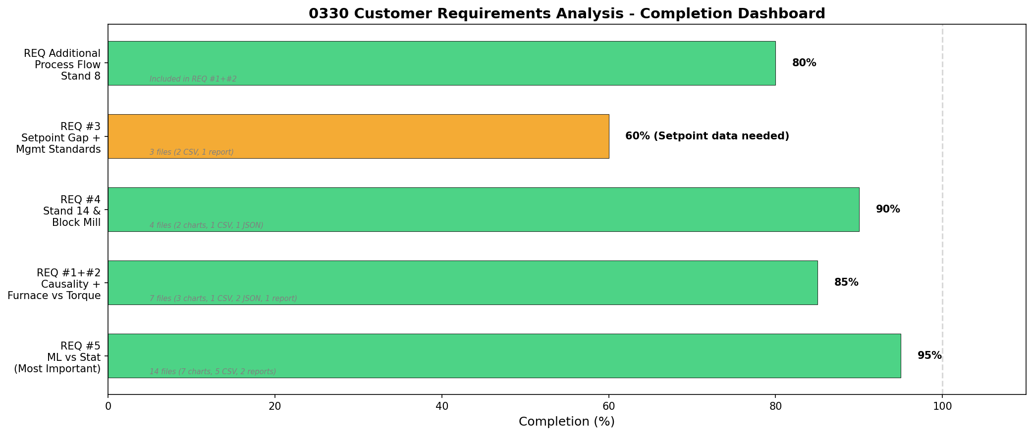
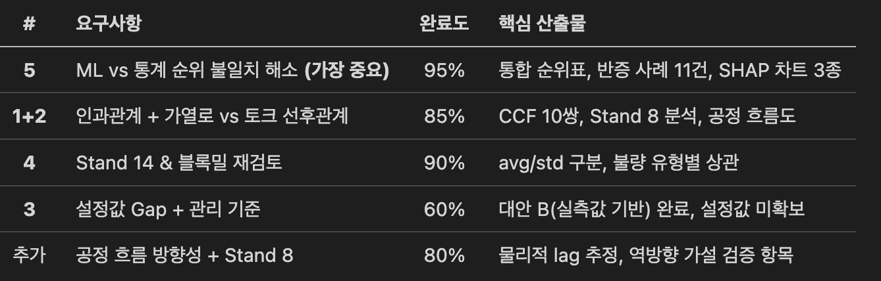
분석 완료 현황
5건 요구사항 + 추가 요청
# | 요구사항 | 완료도 | 핵심 산출물
5 | ML vs 통계 순위 불일치 해소 (가장 중요) | 95% | 통합 순위표, 반증 사례 11건, SHAP 차트 3종
1+2 | 인과관계 + 가열로 vs 토크 선후관계 | 85% | CCF 10쌍, Stand 8 분석, 공정 흐름도
4 | Stand 14 & 블록밀 재검토 | 90% | avg/std 구분, 불량 유형별 상관 분석
3 | 설정값 Gap + 관리 기준 | 60% | 대안 B(실측값 기반) 완료, 설정값 미확보
추가 | 공정 흐름 방향성 + Stand 8 | 80% | 물리적 lag 추정, 역방향 가설 검증

Slide 4
Q5: 통합 Feature 순위 Top-5 (가장 중요)
통계와 ML을 종합한 현장 권고 순위
순위 | 태그 | 통계 순위 | ML 순위 | 통합 점수 | 현장 의미
1 | PR3 토크 (핀치롤 3 기준 토크) | 1 | 2 | 0.941 | 핀치롤 장력 관리
2 | FB Slave 토크 (블록밀 종동 토크) | 10 | 1 | 0.933 | 블록밀 부하 관리
3 | PR6L2 토크 | 2 | 4 | 0.876 | 핀치롤 6 관리
4 | 폐가스 압력 (가열로) | 15 | 3 | 0.825 | 가열로 압력 관리
5 | PR9L1 토크 | 9 | 5 | 0.745 | 핀치롤 9 관리
PR3 토크: 전체/D5/N5/B5 모든 강종에서 1위 — 신뢰도 최고
FB Slave 토크: 통계 10위 → ML 1위 — ML이 비선형 효과 포착
산정 방식: 통합 점수 = 0.4 × 통계(정규화) + 0.6 × ML(정규화)
ML 가중치 0.6 근거: confounding 통제, RUN 필터 결과와 일관, 역인과 오류 없음

Slide 5
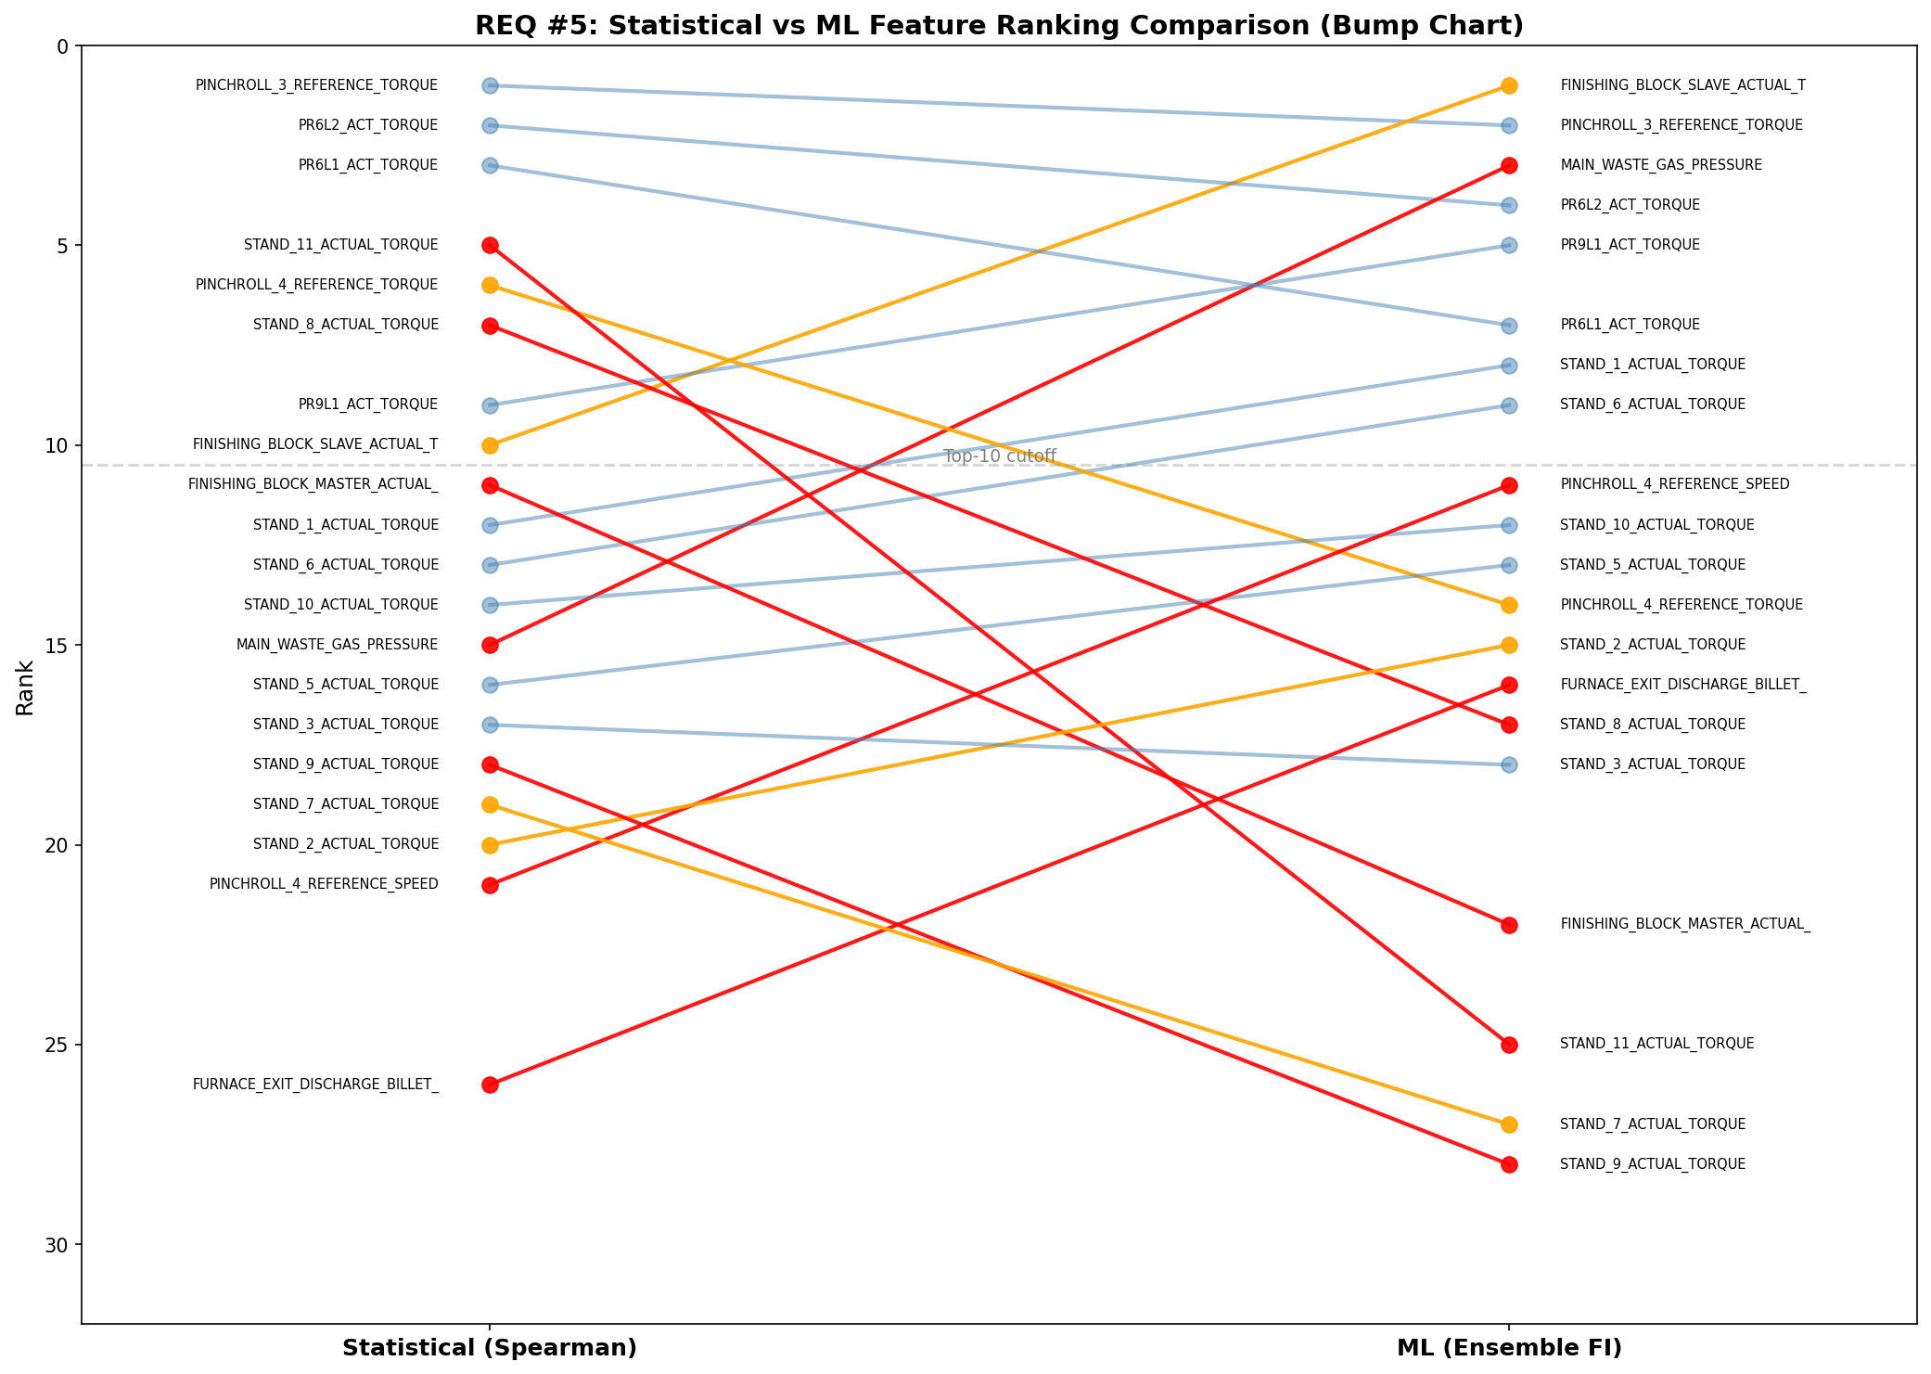
Q5: 통계 vs ML 순위 비교
빨간 선 = 순위 차이 5 이상

Slide 6
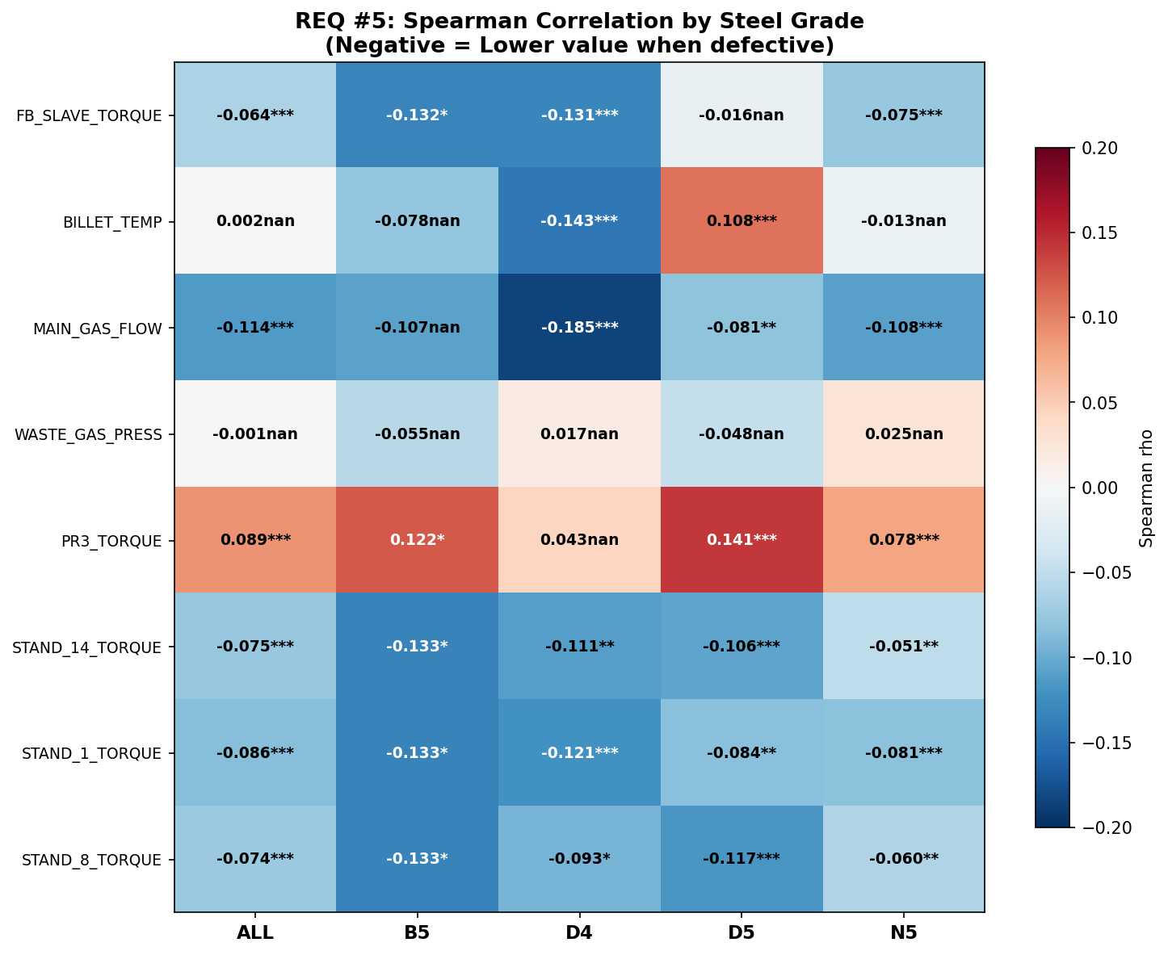
Q5: 강종별 순위 수렴 확인
PR3 토크 = 모든 강종에서 1위
태그 | 전체 | D5 | N5 | D4 | 수렴?
PR3 토크 | 1위 | 1위 | 1위 | - | YES (3/3)
가스 유량 | 8위 | 5위 | 8위 | 1위 | D4만
Stand 8 토크 | 5위 | 8위 | 5위 | 3위 | 강종별 상이
FB Slave 토크 | 4위 | 3위 | 6위 | 6위 | 일관적
PR3 토크: 강종 무관 1위 — 가장 신뢰할 수 있는 관리 태그
MAIN_GAS_FLOW: D4 강종에서 가장 강력 (rho=-0.185)
B5: 불량 2건으로 강종별 분석 제외
코일-IBA 매칭: 4,952건 중 4,952건 성공 (100%)

Slide 7
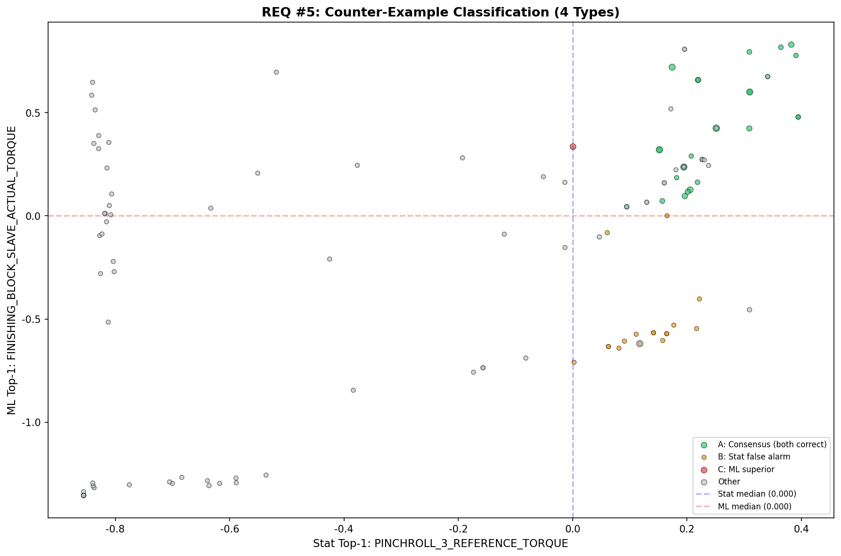
Q5: 반증 사례 분석 — 데이터로 증명
현장 설득을 위한 4유형 분류
유형 | 일수 | 의미 | 시사점
A 합의 | 26일 | 통계·ML 모두 위험 실제 불량 | 두 방법 모두 신뢰
B 통계 과대경보 | 18일 | 통계만 위험 실제 정상 | 통계 단독 사용 시 14% 오경보
C ML 우위 | 1일 | ML만 탐지 실제 불량 | ML이 추가 1건 탐지
D 미탐지 | 0일 | 두 방법 모두 정상 실제 불량 | 병용 시 미탐지 0건
통계만 사용: 14% 오경보율 (18/127일)
두 방법 병용: 미탐지 0건 (상호 보완)
"통계와 ML은 다른 질문에 답한다"

Slide 8
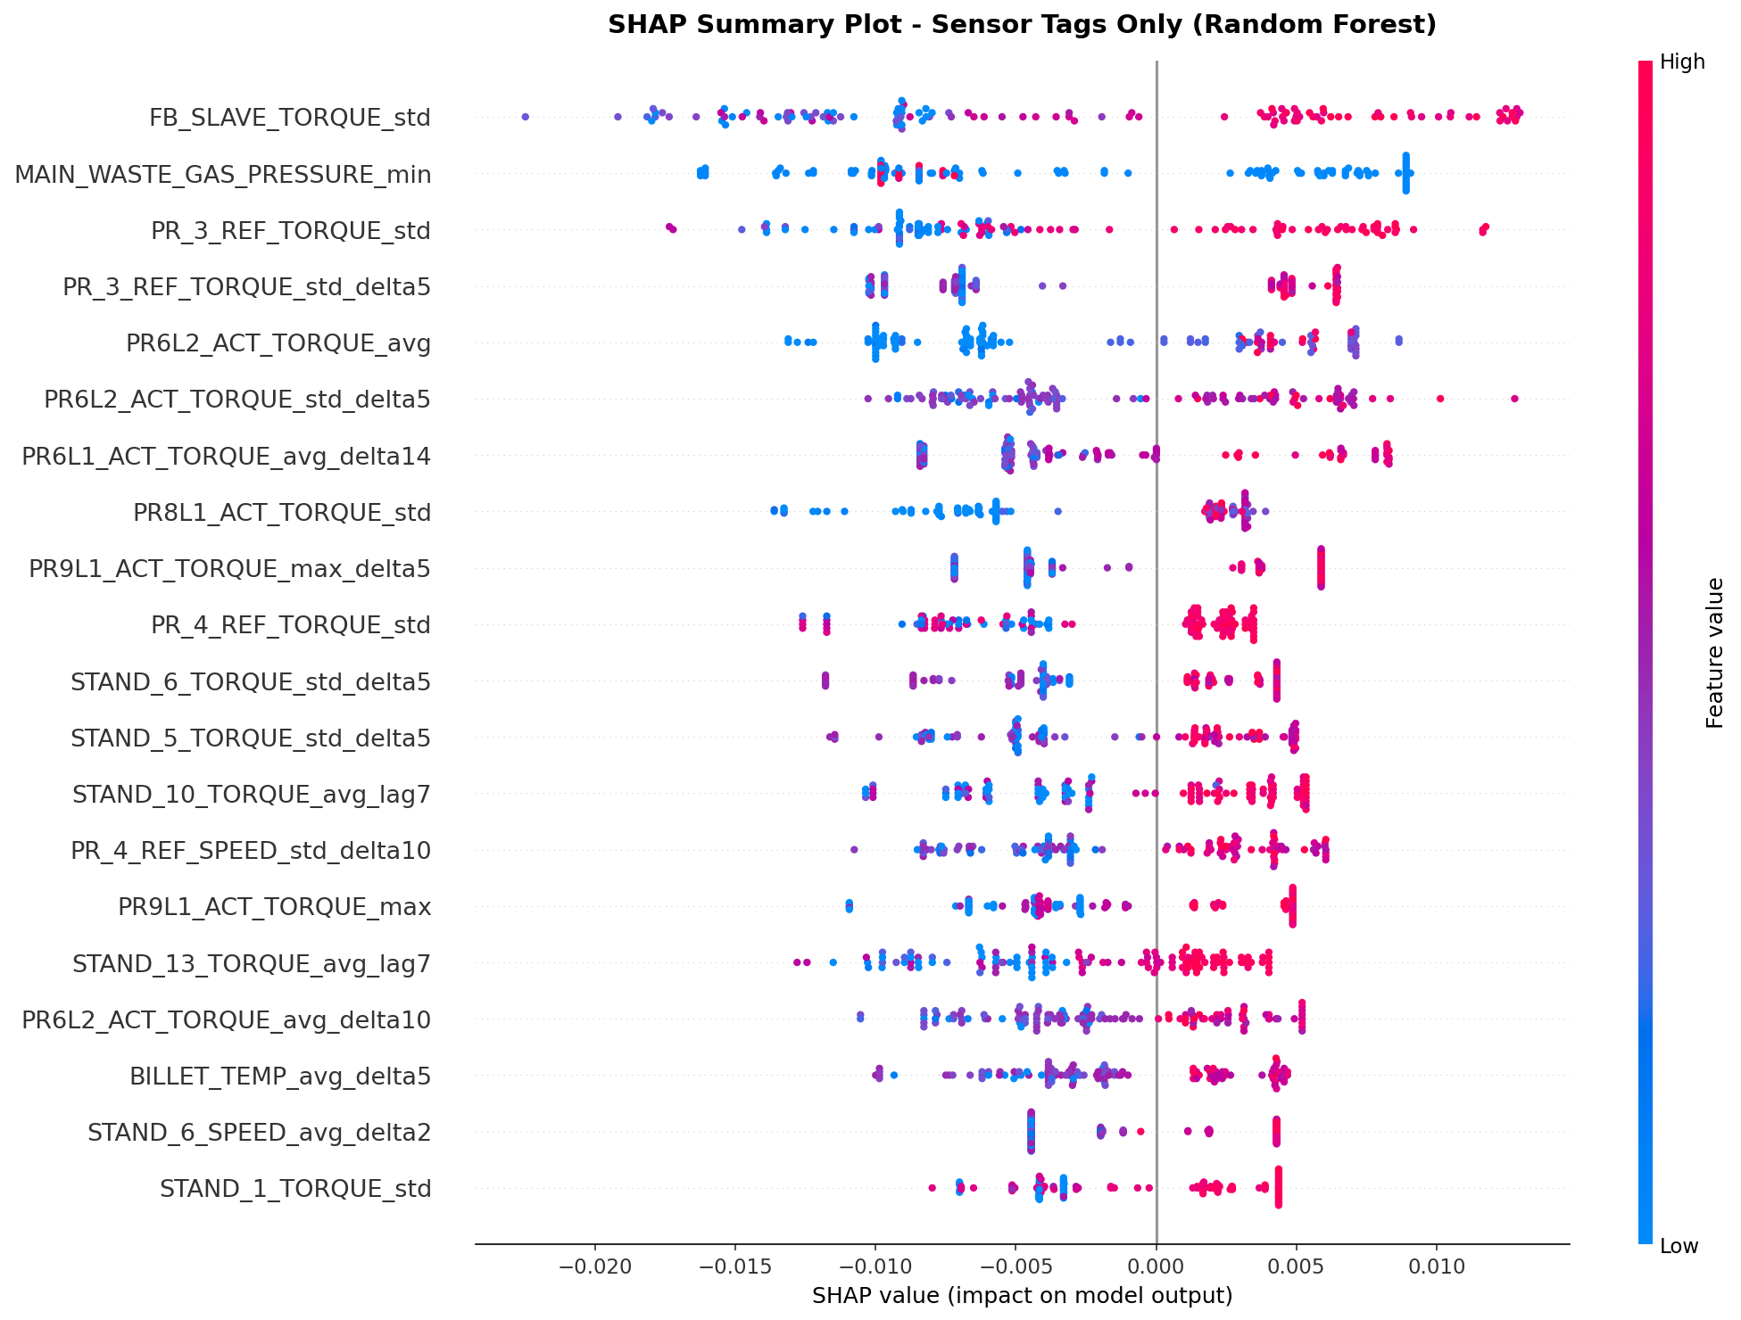
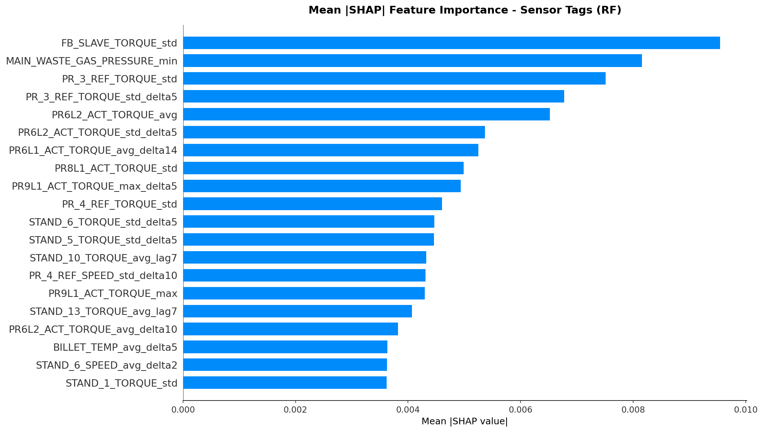
Q5: SHAP 분석 — ML 판단 근거 시각화
센서 태그만 표시 (불량 관련 피처 제외)

Slide 9
Q1+Q2: 인과관계 분석 — 순방향 vs 역인과
순방향 3건 확정 + 역인과 3건 확정
관계 | 방향 | 근거 | 판정
PR3 토크 부족 → 토션 불량 | 순방향 | RUN p=0.000011 OR=15.7 | 확정
가열로 압력 저하 → 누워감김 | 순방향 | RUN p=0.000021 전 강종 일관 | 확정
TRANS/IDLE 상태 → 권취불량 | 순방향 | 불량률 5.5배 비가동 시 집중 | 확정
스탠드 토크 변동 → 불량 | 역인과 | RUN 필터: 0.0% 차이 p=0.259 | 역인과 확정: 불량→정지→토크 변동
빌렛 온도 +32.5℃ → 불량 | 역인과 | 코일 단위: p=0.877 | 역인과 확정: 일별 집계 허위 상관
가열 상부 온도 → 불량 | 역인과 | 코일 단위: p=0.174 | 역인과 확정: 시간 집계 오류
핵심: RUN 필터(정상 가동 상태만 추출)가 진짜/거짓 신호를 구분하는 결정적 도구

Slide 10
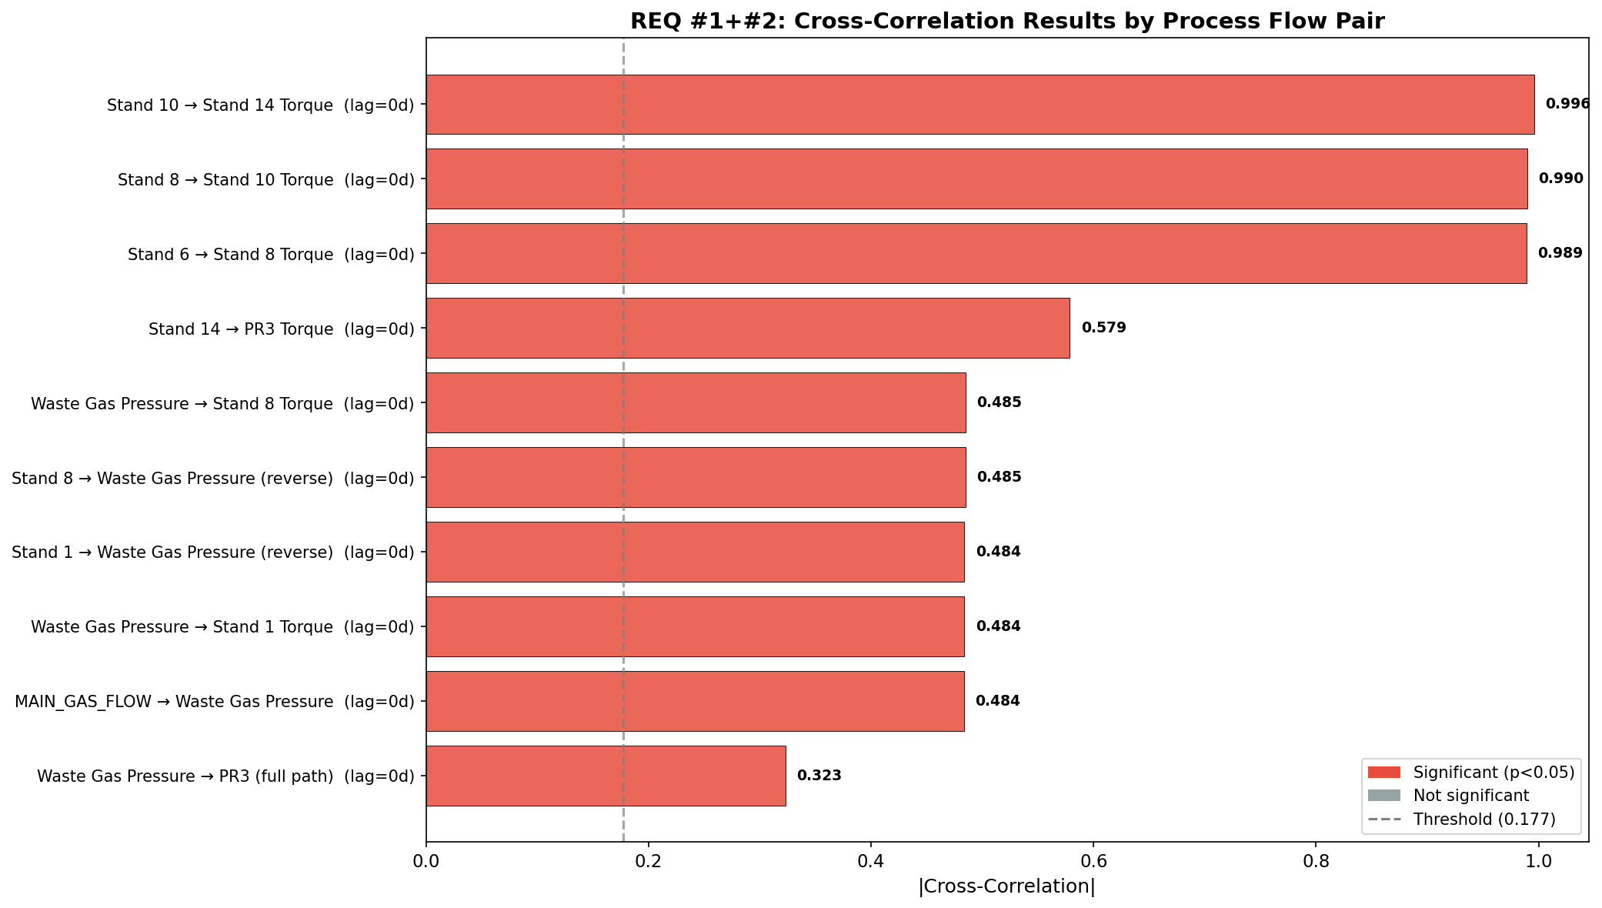
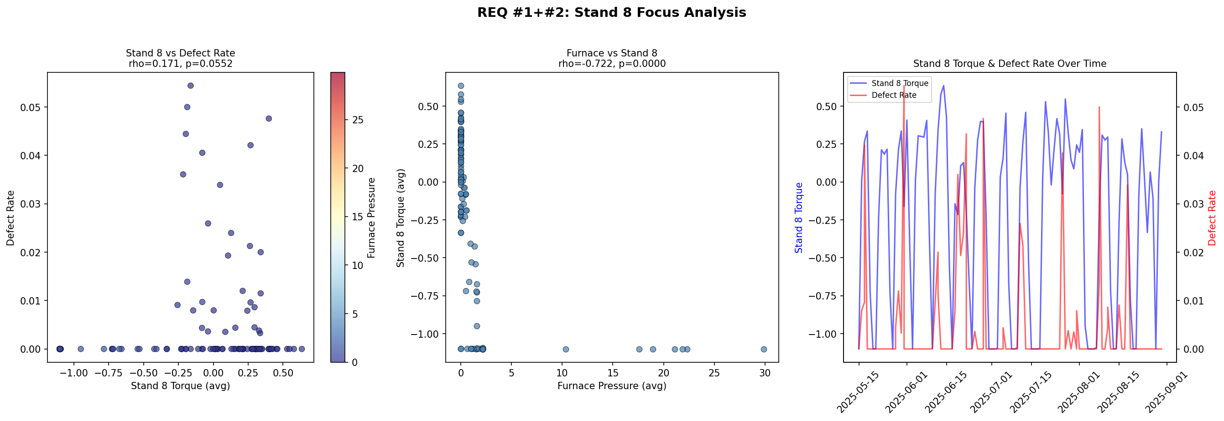
Q1+Q2: 공정 흐름 — 가열로가 선행 지표
Stand 8 vs 가열로 압력: rho = -0.722 (p<0.001)
Stand 8 vs 가열로: rho=-0.722 (p<0.001)
가열로 압력 하락 → Stand 8 토크 상승 (부하 증가)
가열로 압력 vs 불량률: rho=-0.263 (p=0.003)
Cross-Correlation 10쌍: 전부 유의
단, lag=0 (일별 집계 해상도 한계)
물리적 lag 추정: 가열로→핀치롤 ~1-2분
선조치 방향:
1순위: 가열로 압력 ≤0.48 경보 (전 강종)
2순위: MAIN_GAS_FLOW 관리 (D4: Gap -75%)
3순위: PR3 토크 <10 경보 (D5-D10)

Slide 11
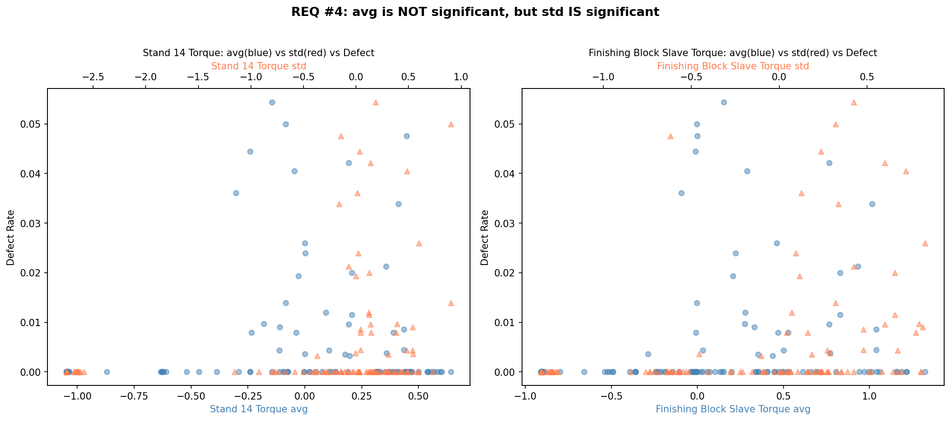
Q4: Stand 14 & 블록밀 — 평균 vs 변동성
"평균(avg)은 비유의, 변동성(std)은 유의합니다"
태그 | avg rho | avg p값 | std rho | std p값 | 판정
Stand14 토크 | 0.087 | 비유의 | 0.351 | 0.00005*** | std만
FB Slave 토크 | - | - | 0.491 | <0.001*** | ML 1위
FB Master 토크 | 0.322*** | 0.0002 | 0.491*** | <0.001 | 둘 다
Stand14 속도 | 0.202* | 0.023 | 0.363*** | 0.00003 | std > avg
"작은 신호"는 평균(avg)만 보았기 때문
변동성(std) = 공정 불안정의 진짜 지표
FB Slave 토크 std = ML 1위 + rho=0.491
기존 "약한 신호" 판정 수정 필요

Slide 12
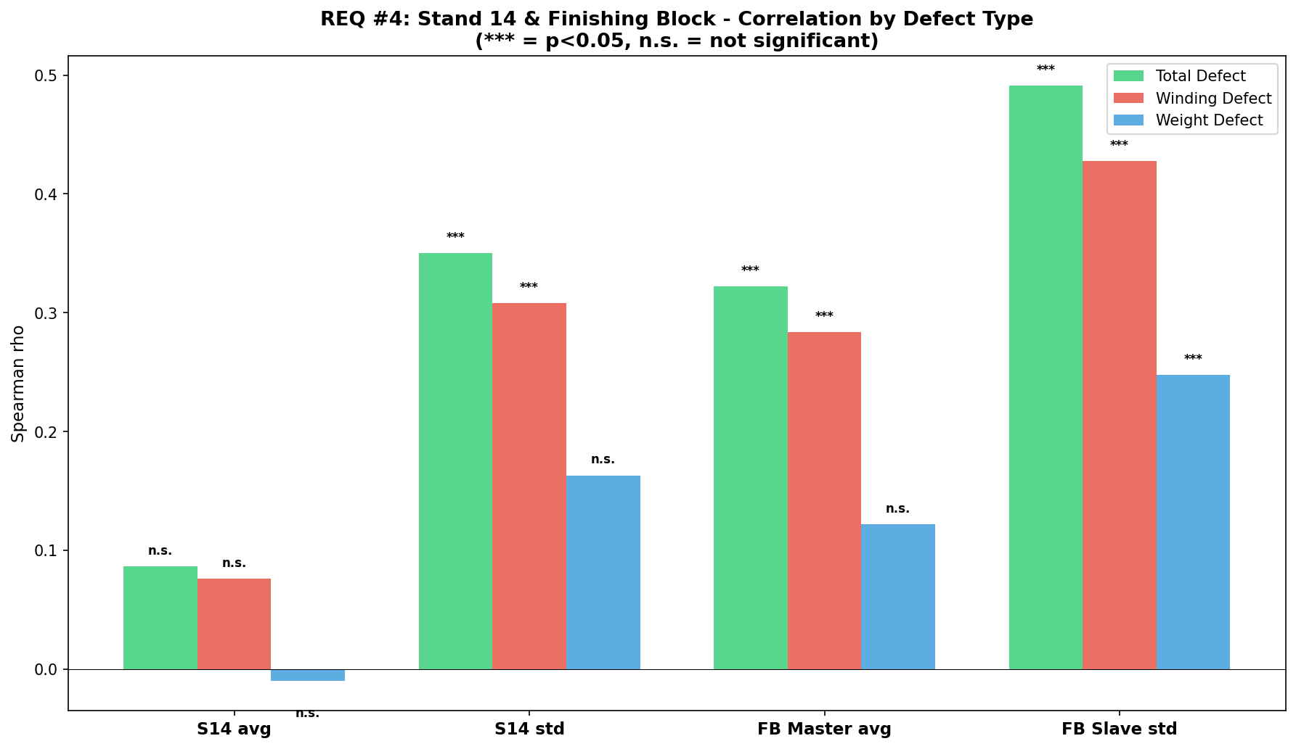
Q4: 불량 유형별 상관 — Stand 14 & 블록밀
FB Slave 토크 std: 모든 불량 유형에서 유의

Slide 13
Q3: 강종별 관리 기준 (잠정)
실측값 기반 (설정값 데이터 미확보)
태그 | 강종 | 정상 범위 (Q10~Q90) | 불량 평균 | Gap | 위험 신호
MAIN_GAS_FLOW | D4 | 701 ~ 2,680 | 471 | -75.2% | 가스 유량 급감
MAIN_GAS_FLOW | N5 | 1,191 ~ 2,932 | 1,326 | -40.6% | 가스 유량 감소
PR3 토크 | D5 | 25 ~ 100 | 89.8 | +87.6% | 과도하게 높음
PR3 토크 | N5 | 35 ~ 100 | 72.3 | +41.5% | 높음
Stand 8 토크 | D4 | 2.7 ~ 45.5 | 20.3 | -43.9% | 토크 부족
빌렛 온도 | D5 | 1,052 ~ 1,156 | 1,094 | +5.0% | 저온 불량 주의
설정값(SP) 데이터: MES/Level 2 제어시스템에서 추출 필요 → 확보 시 Gap 정량화 추가
현재: 대안 B — 정상 코일의 Q10~Q90을 잠정 관리 범위로 적용
계절 고려: 겨울(1~2월) 데이터만 분석 — 봄/여름 비교는 추가 데이터 필요

Slide 14
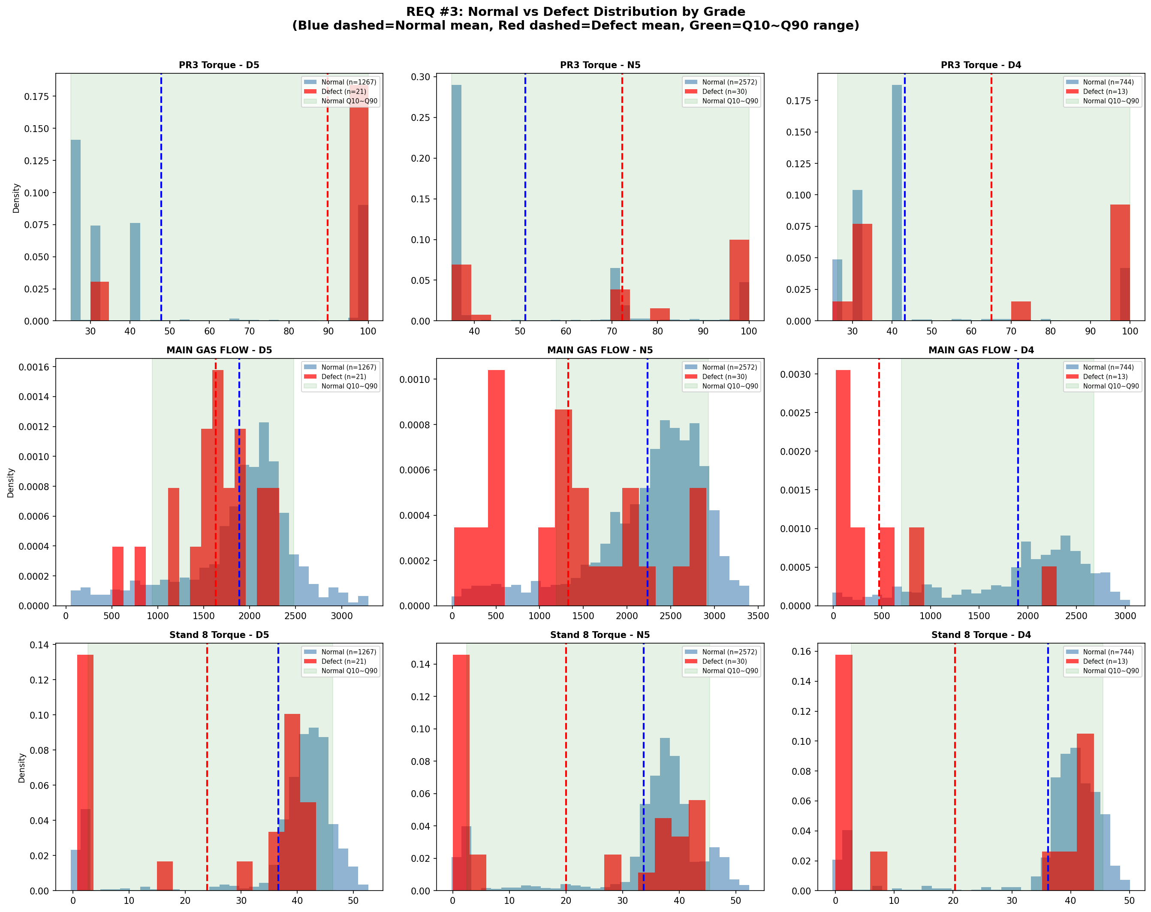
Q3: 강종별 정상 vs 불량 분포 비교
파란색=정상, 빨간색=불량, 초록 띠=Q10~Q90 범위

Slide 15
조치 권고 — 설비 및 태그 우선순위
통합 순위 기반 Top-5 관리 대상
우선순위 | 설비 | 관리 태그 | 관리 기준 | 조치 방향
1 | 핀치롤 PR3 | PR3 기준 토크 | 35~100 | 토크 <10 시 즉시 경보 (D5-D10)
2 | 블록밀 | FB Slave 토크 | 4~61 (D5) | 변동성(std) 모니터링 강화
3 | 가열로 | 폐가스 압력 | 10.1~35.3 | 압력 ≤0.48 시 경보
4 | 가열로 | 가스 유량 | 701~2,680 (D4) | D4 강종: Gap -75% 주의
5 | Stand 8 | Stand 8 토크 | 0~40 | 가열로 영향 전파 모니터링
현업 확인 필요 사항:
각 설비별 구체적 조정 방법 (증가/감소 방향, 조정량)
조정 담당자 및 프로토콜 확정
경보 시스템 연동 방법
향후 데이터 수집 및 시스템 구성 시에도 위 분석 결과 반영 요청

Slide 16
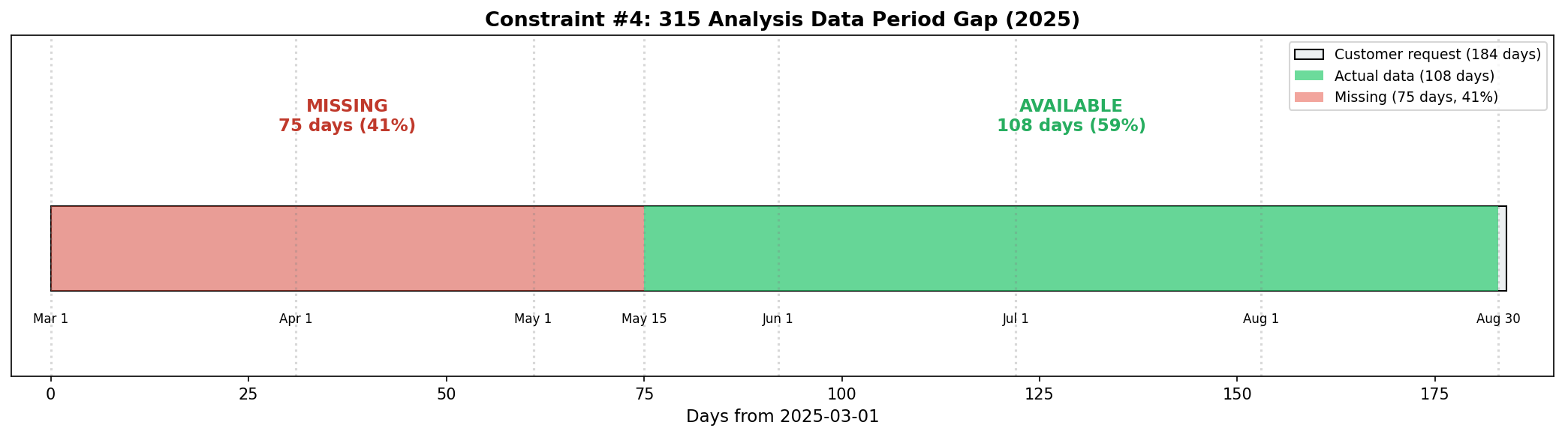
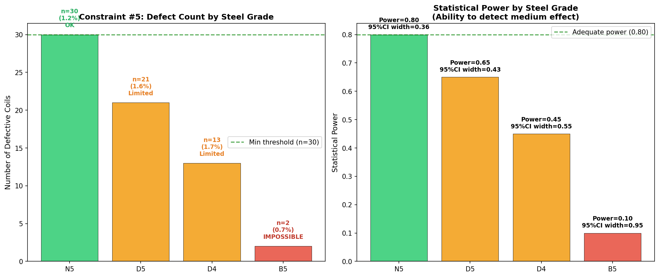
제약사항 및 향후 계획
외부 데이터 또는 시간이 필요한 항목
# | 제약사항 | 심각도 | 담당 | 해결 방법
1 | OPERATION_STATUS CSV에 미존재 | 높음 | 내부 | 전처리 스크립트 작성
2 | 가열로 설정값 데이터 미확보 | 높음 | 현업 | MES/Level 2 CSV 추출 요청
3 | 315분석: 75일 누락 (2025.03~05) | 높음 | 현업 | 원본 데이터 추가 요청
4 | B5 강종: 불량 2건만 | 높음 | - | 분석 제외 + 3~6개월 축적
5 | 일별 집계 lag=0 한계 | 중간 | 내부 | 1분 간격 CCF (#1 해결 후)

Slide 17
감사합니다
DH Steel IBA 데이터 프로파일 — 공정-불량 상관분석
2026.03.31 | 문의사항은 유선 연락 부탁드립니다

